Slide 1
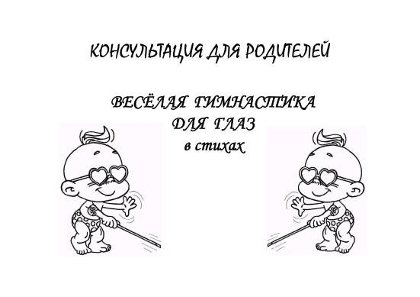

Slide 6
«Тренировка»
Выполнять движения в соответствии с текстом
Раз –налево, два – направо, Три –наверх, четыре — вниз. А теперь по кругу смотрим, Чтобы лучше видеть мир. Взгляд направим ближе, дальше, Тренируя мышцу глаз. Видеть скоро будем лучше, Убедитесь вы сейчас! А теперь нажмем немного А теперь нажмем немного Точки возле своих глаз. Сил дадим им много-много, Чтоб усилить в тыщу раз!
Посмотреть влево. Посмотреть вправо. Круговые движения глазами: налево – вверх – направо – вниз – вправо – вверх – влево – вниз. Поднять взгляд вверх. Опустить взгляд вниз. Быстро поморгать.
«Овощи»
Ослик ходит выбирает, Что сначала съесть не знает. Наверху созрела слива, А внизу растет крапива, Слева – свекла, справа – брюква, Слева – тыква, справа – клюква, Снизу – свежая трава, Сверху – сочная ботва. Выбрать ничего не смог И без сил на землю слег.
Обвести глазами круг. Посмотреть вверх. Посмотреть вниз. Посмотреть влево- вправо Влево — вправо. Посмотреть вниз. Посмотреть вверх. Зажмурить глаза, потом поморгать 10 раз, (Повторить 2 раза.)

